Slide 1
المترجمات
مدرس مساعد
سجى ناجح عبدالحميد

Slide 2
المحتويات
التواصل معي
تقسيم الدرجات
المفردات
العملي
مقدمة عن المترجمات

Slide 3
التواصل معي
الايميل الرسمي
sajaalmodhafar@uobasrah.edu.iq
قناة التلكرام
النقاش والاسئلة الخاصة بالمادة بعد المحاضرة مباشرتا

Slide 4
تقسيم الدرجات
نظري 35
عملي 15
الفصل الاول
امتحان منتصف الفصل
امتحان نصف السنة
الفصل الثاني:
الامتحان الاول
الامتحان الاول

Slide 5
مفردات المنهج
Saja Compiler.docx

Slide 6
العملي
المصفوفات
الخيوط الرمزية
الملفات
كل خميس في مختبر رقم 1

Slide 7
مقدمة عن المترجمات
لماذا ندرس المترجمات
1. لفهم المراحل التي يمر بها البرنامج حتى التنفيذ
2. فهم الجانب النظري

Slide 8
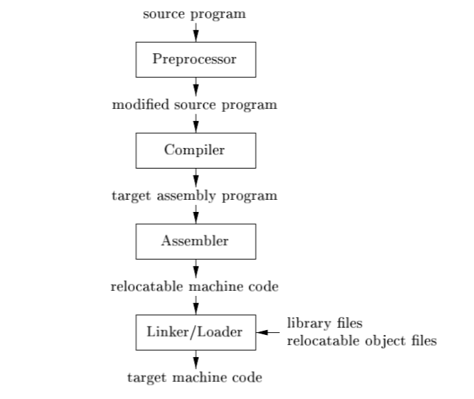
مراحل تنفيذ البرنامج

Slide 9
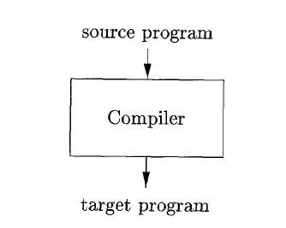
المترحم

